Slide 1
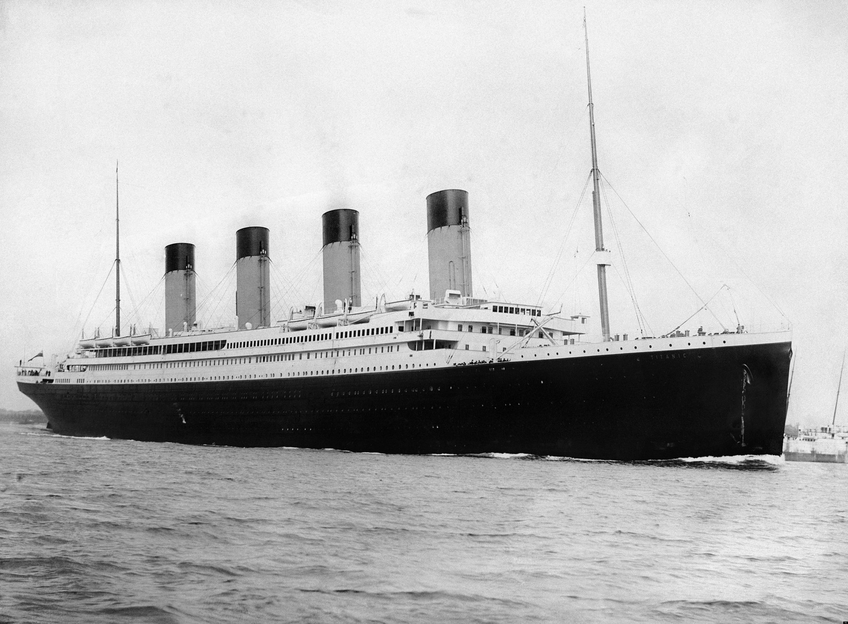
BÀI TẬP LỚN A2
TITANIC
Ai có tỷ lệ sống
cao hơn?
Phân tích bằng Pandas
và trực quan hóa
Lương Công Hoàng Duy 240464
Lê Nguyễn Gia Bảo 240233
Ảnh tư liệu Titanic, 1912. F. G. O. Stuart.
Dữ liệu Kaggle train.csv, 891 hành khách
Duy 60%, Bảo 40%. AI: OpenAI Codex hỗ trợ mã và soạn thảo. Kiểm chứng bằng notebook và assert.
01
Notes:
15 giây. Chào thầy, nhóm em phân tích dữ liệu Titanic để tìm những đặc điểm liên quan đến tỷ lệ sống. Nhóm gồm Lương Công Hoàng Duy, 240464, và Lê Nguyễn Gia Bảo, 240233. Bài tập tập trung Pandas và trực quan hóa. Phân công: Duy 60% notebook, làm sạch, câu 1 và 3, tổng hợp báo cáo. Bảo 40% đối chiếu nguồn và biểu đồ, câu 2, kiểm tra mẫu số và hỏi đáp. Codex hỗ trợ mã và soạn thảo. Các số liệu đối chiếu từ notebook đã chạy và 14 nhóm assert.
Nguồn số liệu: Kaggle Titanic train.csv, 891 dòng × 12 cột. https://www.kaggle.com/competitions/titanic/data . Quy định sử dụng: https://www.kaggle.com/competitions/titanic/rules . CSV SHA256: 4a437fde05fe5264e1701a7387ac6fb75393772ba38bb2c9c566405af5af4bd7. Đối chiếu A2_240464_240233_PhanTich.ipynb. Phân tích mô tả bằng Pandas, không huấn luyện mô hình học máy.
Ảnh bìa: RMS Titanic departing Southampton, 10 April 1912. Tác giả F. G. O. Stuart. Wikimedia Commons ghi public domain. Nguồn: https://commons.wikimedia.org/wiki/File:RMS_Titanic_3.jpg . Tệp gốc: https://upload.wikimedia.org/wikipedia/commons/f/fd/RMS_Titanic_3.jpg . Ảnh được thu nhỏ để nhúng, giữ nguyên nội dung và tỷ lệ.

Slide 2
Ba câu hỏi cho thấy khác biệt giữa các nhóm
Những yếu tố nào liên quan
tới khả năng sống sót?
“Phụ nữ và trẻ em trước”
có phản ánh trong dữ liệu?
Hạng vé có liên hệ riêng
khi giữ cùng giới tính?
74,2%
58,0%
46,8
Nữ sống 233/314 người.
Giới, tuổi và hạng vé đều cần xem xét.
Trẻ ≤12 tuổi sống 40/69 người.
Kết quả thay đổi khi tách theo giới.
điểm phần trăm chênh lệch
giữa nữ hạng 1 và nữ hạng 3.
Bảng chéo chưa chứng minh tác động nhân quả hoặc cơ chế trung gian.
02
Notes:
25 giây. Ba câu hỏi của đề là: (1) Những yếu tố nào liên quan tới khả năng sống sót? (2) Giả thuyết phụ nữ và trẻ em trước có được phản ánh trong dữ liệu không? (3) Hạng vé có ảnh hưởng độc lập với giới tính không, hay chỉ là biến trung gian? Ba số trên slide chỉ là bằng chứng mở đầu. Em sẽ đi từ so sánh gộp sang so sánh trong từng giới. 74,2% là nữ, 58,0% là trẻ em trong mẫu có tuổi. Chênh nữ hạng 1 và 3 là 96,8085%-50%=46,8085 điểm phần trăm. Chưa có kết luận nhân quả hay trung gian.
Nguồn số liệu: Kaggle Titanic train.csv, 891 dòng × 12 cột. https://www.kaggle.com/competitions/titanic/data . Quy định sử dụng: https://www.kaggle.com/competitions/titanic/rules . CSV SHA256: 4a437fde05fe5264e1701a7387ac6fb75393772ba38bb2c9c566405af5af4bd7. Đối chiếu A2_240464_240233_PhanTich.ipynb. Phân tích mô tả bằng Pandas, không huấn luyện mô hình học máy.

Slide 3
Thiếu tuổi và Cabin cần hai cách xử lý khác nhau
AGE TUỔI
CABIN KHOANG
19,9% thiếu
77,1% thiếu
Dùng 714 tuổi quan sát
cho phân tích chính.
So sánh thêm hai cách điền
để kiểm tra độ nhạy.
Bỏ cột khỏi bảng phân tích.
Giữ nguyên tệp CSV gốc.
Vẫn giữ mọi hành khách
cho phân tích giới và hạng.
Giữ 891 hồ sơ. Chuẩn hóa kiểu và nhãn. Gắn cờ giá vé cao để xem xét.
03
Notes:
45 giây. Bảng gốc có 891 hồ sơ và 12 cột. Age thiếu 177, tức 19,9%. Phân tích tuổi chính dùng 714 tuổi quan sát. Hai kịch bản so sánh là điền trung vị chung 28 và trung vị theo giới nhân hạng vé. Cabin thiếu 687, tức 77,1%, nên bỏ khỏi bảng phân tích chứ không bỏ hành khách. Nhật ký làm sạch: 0 dòng trùng, chuẩn hóa tên cột và nhãn, 0 ô thiếu mới sau ép số. Bỏ PassengerId/Name/Ticket/Cabin khỏi bảng phân tích và thêm family_size/age_group thành 10 cột. Embarked thiếu 2 giữ nguyên vì không dùng trả lời 3 câu. Fare gắn cờ IQR 116 giá trị trên 65,6344, giữ lại vì chưa có bằng chứng sai.15 giá vé 0 cũng giữ. Đọc phụ lục tuổi khi thầy hỏi sâu.
Nguồn số liệu: Kaggle Titanic train.csv, 891 dòng × 12 cột. https://www.kaggle.com/competitions/titanic/data . Quy định sử dụng: https://www.kaggle.com/competitions/titanic/rules . CSV SHA256: 4a437fde05fe5264e1701a7387ac6fb75393772ba38bb2c9c566405af5af4bd7. Đối chiếu A2_240464_240233_PhanTich.ipynb. Phân tích mô tả bằng Pandas, không huấn luyện mô hình học máy.

Slide 4
Nữ sống 74,2%, nam sống 18,9%
55,3
điểm phần trăm
chênh lệch
Nữ: 233 người sống
Nam: 109 người sống
Chênh lệch rõ trong mẫu. Chưa thể xếp hạng tác động độc lập của các yếu tố.
04
Notes:
40 giây. Nữ 233/314 sống, tương đương 74,2%. Nam 109/577 sống, tương đương 18,9%. Lấy hai tỷ lệ trừ nhau được 55,3 điểm phần trăm. Đó là bằng chứng về liên hệ giới tính với kết quả sống. Không gọi giới tính là yếu tố mạnh nhất vì chưa so sánh tác động độc lập của các biến trên cùng mô hình hay thiết kế. Ngoài giới, hạng vé 1/2/3 có tỷ lệ 63,0/47,3/24,2%; quy mô gia đình 2–4 cao hơn đi một mình nhưng không tăng đều. Bảng gia đình để ở phụ lục. Chuyển ý: tuổi có theo cùng xu hướng hay không?
Nguồn số liệu: Kaggle Titanic train.csv, 891 dòng × 12 cột. https://www.kaggle.com/competitions/titanic/data . Quy định sử dụng: https://www.kaggle.com/competitions/titanic/rules . CSV SHA256: 4a437fde05fe5264e1701a7387ac6fb75393772ba38bb2c9c566405af5af4bd7. Đối chiếu A2_240464_240233_PhanTich.ipynb. Phân tích mô tả bằng Pandas, không huấn luyện mô hình học máy.

Slide 5
“Phụ nữ và trẻ em trước” chỉ có hỗ trợ một phần
Trong nam
Trẻ em cao hơn
Trong nữ
Trẻ em thấp hơn
714 hồ sơ có tuổi. Nhóm >12 gồm cả thiếu niên. Dữ liệu không ghi thứ tự cứu hộ.
05
Notes:
55 giây. Chỉ dùng 714 người có tuổi thật, quy ước trẻ em≤12. Nhìn hai cột của nam: trẻ em 21/37=56,8%, nhóm>12 là 72/416=17,3%, chênh 39,4 điểm phần trăm khi tính từ tỷ lệ chưa làm tròn. Trong nữ, trẻ 19/32=59,4%, nhóm>12 là 178/229=77,7%, chiều so sánh đảo lại. Gộp hai giới, trẻ 40/69=58%, nhóm>12 là 250/645=38,8%. Vì vậy dữ liệu chỉ hỗ trợ một phần giả thuyết. Không nói giả thuyết đã được chứng minh: thiếu 177 tuổi và không có thời điểm hay trình tự cứu hộ. Nhóm>12 gồm cả thiếu niên, không gọi toàn bộ là người lớn.
Nguồn số liệu: Kaggle Titanic train.csv, 891 dòng × 12 cột. https://www.kaggle.com/competitions/titanic/data . Quy định sử dụng: https://www.kaggle.com/competitions/titanic/rules . CSV SHA256: 4a437fde05fe5264e1701a7387ac6fb75393772ba38bb2c9c566405af5af4bd7. Đối chiếu A2_240464_240233_PhanTich.ipynb. Phân tích mô tả bằng Pandas, không huấn luyện mô hình học máy.

Slide 6
Hạng vé vẫn có liên hệ khi giữ cùng giới tính
Tỷ lệ sống theo giới tính và hạng vé (%)
 | Hạng 1 | Hạng 2 | Hạng 3
Nữ | 96,8% | 92,1% | 50,0%
Nam | 36,9% | 15,7% | 13,5%
Trong nữ
Hạng 1 gần gấp đôi hạng 3
Trong nam
Hạng 1 cũng cao hơn hạng 3
Màu đậm: tỷ lệ sống cao hơn. Thang màu từ 0% đến 100%.
Liên hệ còn sau phân tầng. Chưa chứng minh nhân quả hay vai trò trung gian.
06
Notes:
60 giây. Đây là heatmap với cùng thang 0–100%. Đọc theo hàng để giữ giới tính. Nữ hạng 1 là 91/94=96,8%, hạng 2 là 70/76=92,1%, hạng 3 là 72/144=50%. Nam hạng 1 là 45/122=36,9%, hạng 2 là 17/108=15,7%, hạng 3 là 47/347=13,5%. Hạng 1 cao hơn 3 trong cả hai giới, nên chênh lệch hạng vé không chỉ do số nữ/nam ở mỗi hạng khác nhau. Sáu ô cộng 891 người và 342 người sống. Tuy nhiên phân tầng giới chưa kiểm soát hết tuổi, vị trí hoặc yếu tố không quan sát. Không kết luận tác động nhân quả độc lập, độc lập thống kê toàn phần hay cơ chế trung gian. Đó là câu trả lời có giới hạn cho câu 3.
Nguồn số liệu: Kaggle Titanic train.csv, 891 dòng × 12 cột. https://www.kaggle.com/competitions/titanic/data . Quy định sử dụng: https://www.kaggle.com/competitions/titanic/rules . CSV SHA256: 4a437fde05fe5264e1701a7387ac6fb75393772ba38bb2c9c566405af5af4bd7. Đối chiếu A2_240464_240233_PhanTich.ipynb. Phân tích mô tả bằng Pandas, không huấn luyện mô hình học máy.

Slide 7
Khác biệt rõ, nhưng chưa xác định nguyên nhân
55,3
Nữ cao hơn nam
điểm phần trăm
Chưa xếp hạng tác động độc lập.
39,4
Trẻ em nam cao hơn nam >12
điểm phần trăm
Xu hướng tuổi khác nhau giữa hai giới.
46,8
Nữ hạng 1 cao hơn nữ hạng 3
điểm phần trăm
Phân tầng chưa chứng minh nhân quả.
Kết luận chỉ áp dụng cho mẫu Titanic này. Không suy rộng cho từng cá nhân hay tàu khác.
07
Notes:
45 giây. Em chốt ba nhận định bằng ba độ chênh. Một là tỷ lệ nữ cao hơn nam 55,3 điểm phần trăm, nhưng chưa xếp hạng tác động độc lập. Hai là trẻ em nam cao hơn nam>12 là 39,4 điểm phần trăm, song nữ không cùng chiều, nên giả thuyết chỉ hỗ trợ một phần. Ba là nữ hạng 1 cao hơn nữ hạng 3 là 46,8 điểm phần trăm; liên hệ hạng vé còn trong từng giới nhưng chưa chứng minh nhân quả hay trung gian. Các chênh lệch tính bằng số gốc rồi mới làm tròn: (21/37-72/416)*100=39,449..., thành 39,4. Mẫu 891 không đại diện toàn bộ hành khách và thủy thủ, không suy rộng cho tàu khác. Tổng thời gian 7 slide là 285 giây, còn 15 giây chuyển slide. Repo: https://github.com/hoangduydz/CNTT219-LuongCongHoangDuy/tree/main/A2 .
Nguồn số liệu: Kaggle Titanic train.csv, 891 dòng × 12 cột. https://www.kaggle.com/competitions/titanic/data . Quy định sử dụng: https://www.kaggle.com/competitions/titanic/rules . CSV SHA256: 4a437fde05fe5264e1701a7387ac6fb75393772ba38bb2c9c566405af5af4bd7. Đối chiếu A2_240464_240233_PhanTich.ipynb. Phân tích mô tả bằng Pandas, không huấn luyện mô hình học máy.

Slide 8
Phụ lục: Tỷ lệ sống gộp giảm
từ hạng vé 1 xuống hạng 3
136/216 = 63,0%
87/184 = 47,3%
119/491 = 24,2%
Khác biệt gộp là bằng chứng khởi đầu. Câu 3 cần so sánh trong từng giới
Phụ lục hỏi đáp
08
Notes:
Phụ lục chỉ dùng hỏi đáp. Hạng1/2/3 tỷ lệ63%,47,3%,24,2%. Tổng891người. Giá vé trung vị hạng1/2/3 là60,2875;14,25;8,05. Giá vé không đo đầy đủ thu nhập; không biến tương quan hạng vé thành khẳng định nguyên nhân.
Nguồn: Kaggle Titanic train.csv, 891 dòng × 12 cột. https://www.kaggle.com/competitions/titanic/data . Điều kiện sử dụng: https://www.kaggle.com/competitions/titanic/rules . Bản CSV đã có trên máy, không khai báo tải trực tiếp trong lần sửa. SHA256: 4a437fde05fe5264e1701a7387ac6fb75393772ba38bb2c9c566405af5af4bd7. Đối chiếu notebook A2-02_Titanic_Kaggle891.ipynb. Chỉ EDA, không mô hình học máy.

Slide 9
Phụ lục: Ba chiến lược xử lý tuổi thiếu
Chỉ tiêu | A Tuổi quan sát | B Trung vị chung | C Giới × hạng
Số hồ sơ | 714 | 891 | 891
Số tuổi điền | 0 | 177 | 177
Tuổi trung bình | 29,70 | 29,36 | 29,11
Độ lệch chuẩn | 14,53 | 13,02 | 13,30
Tỷ lệ sống tuổi >12 | 38,8% | 36,7% | 36,7%
Chọn A cho phân tích chính. B và C dùng kiểm tra độ nhạy
Điền tuổi thay đổi mẫu số, giảm độ phân tán nhưng không khôi phục tuổi thật
Phụ lục hỏi đáp
09
Notes:
Phụ lục hỏi đáp. A714tuổi quan sát, không điền. B điền177bằngtrungvị28. C điền theo giới×hạng. Trung vị nhóm đều>12nên trẻgiữ69nhưng>12tăng645→822vàsốsống250→302. Tỷ lệ>12thành36,7%. Không suy ra tất cả thiếu tuổi thực sự>12. Độ lệch chuẩn giảm không có nghĩa chính xác hơn. Không dùngSurvivedđể điền tuổi.
Nguồn: Kaggle Titanic train.csv, 891 dòng × 12 cột. https://www.kaggle.com/competitions/titanic/data . Điều kiện sử dụng: https://www.kaggle.com/competitions/titanic/rules . Bản CSV đã có trên máy, không khai báo tải trực tiếp trong lần sửa. SHA256: 4a437fde05fe5264e1701a7387ac6fb75393772ba38bb2c9c566405af5af4bd7. Đối chiếu notebook A2-02_Titanic_Kaggle891.ipynb. Chỉ EDA, không mô hình học máy.

Slide 10
Phụ lục: Vì sao nhóm 4 có tỷ lệ cao nhất?
Chỉ tiêu | Đi một mình | Quy mô 4 | Quy mô 5
Số sống / tổng | 163/537 | 21/29 | 3/15
Tỷ lệ sống | 30,4% | 72,4% | 20,0%
Tỷ trọng nữ | 23,5% | 65,5% | 80,0%
Tỷ trọng hạng 3 | 60,3% | 31,0% | 80,0%
Nhóm 4 nhiều nữ hơn nhóm đơn và ít hạng 3 hơn nhóm 5.
Đây là khác biệt thành phần, chưa giải thích toàn bộ chênh lệch
Phụ lục hỏi đáp
10
Notes:
Phụ lục hỏi đáp. Không trả lời rằng4người tự gây khả năng sống cao. Nhóm4n29nhỏ, nữ65,5%,hạng331%; nhóm1n537nữ23,5%; nhóm5n15hạng380%. Dữ liệu không đo trực tiếp hỗ trợ, phối hợp, đường thoát nạn. Chỉ gọi các cơ chế đó là giả thuyết chưa kiểm chứng nếu bị hỏi. Quy mô4không phải sốgiađình, không phải quy mô tối ưu cho chuyến tàu khác.
Nguồn: Kaggle Titanic train.csv, 891 dòng × 12 cột. https://www.kaggle.com/competitions/titanic/data . Điều kiện sử dụng: https://www.kaggle.com/competitions/titanic/rules . Bản CSV đã có trên máy, không khai báo tải trực tiếp trong lần sửa. SHA256: 4a437fde05fe5264e1701a7387ac6fb75393772ba38bb2c9c566405af5af4bd7. Đối chiếu notebook A2-02_Titanic_Kaggle891.ipynb. Chỉ EDA, không mô hình học máy.

